Slide 1
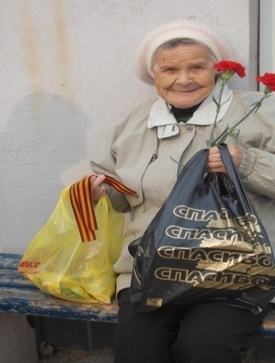
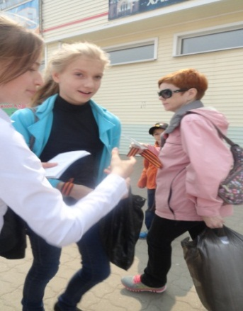
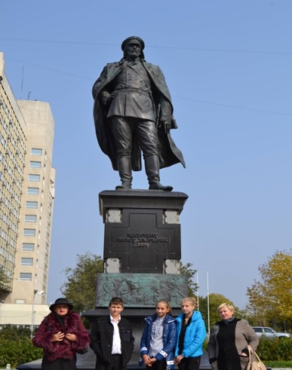
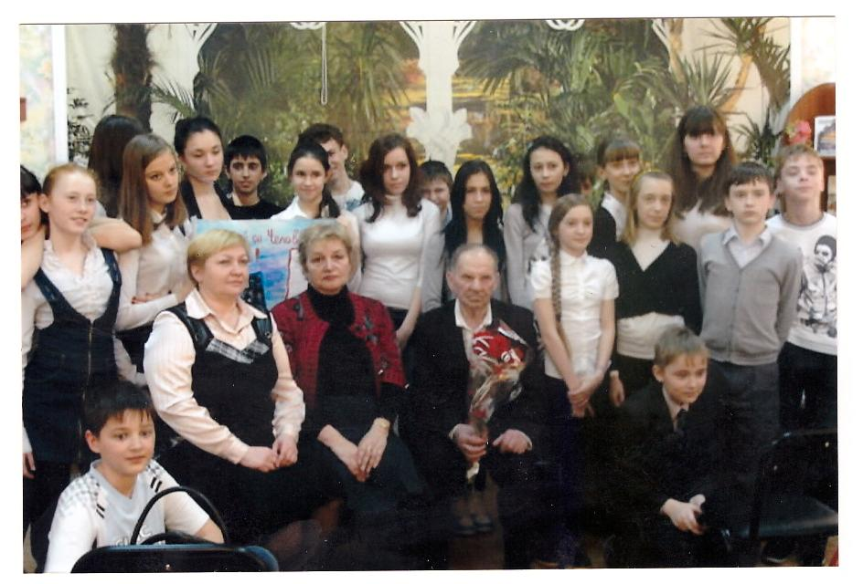
«Формирование гражданской идентичности средствами образовательной экспедиции (на примере программы «Живое краеведение»)

Slide 2
Распространение опыта

Slide 3
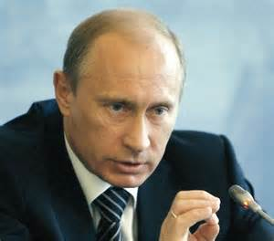
Актуальность программы
«Я прошу Правительство подготовить программу полноценного развития в школе воспитательной компоненты. В первую очередь она должна быть современной. Мы должны не просто уверенно развиваться, но и сохранить свою национальную и духовную идентичность, не растерять себя как нация. Быть и оставаться Россией».
В. В Путин
Ежегодное послание Федеральному собранию.

Slide 4
Документы
ФГОС.
Концепция духовно-нравственного развития и воспитания личности гражданина России.
Духовно-нравственное развитие жителей города Хабаровска на период 2010-2014 г.г.
Целевая программа «Патриотическое воспитание гражданина РФ на период 2011-2015 г.г. (от 05.10.2010г.).
Ежегодное Послание Президента РФ Федеральному собранию (12.12.2012г.).
Программа по дальневосточной литературе под редакцией Г. В. Гузенко (1994г., 1996, 1998г)

Slide 5
Задачи:
Личностные:
формировать мотивацию школьников к процессу изучения дальневосточной литературы,
понимание значимости дальневосточной литературы как части национальной и мировой культуры;
уважительное отношение к литературе народов многонациональной России;
бережное отношение к традициям, к прошлому, настоящему и будущему своего края, страны; основы гражданской идентичности;
развивать эстетические чувства на основе знакомства с культурой Хабаровского края и чувства сопричастности;
морально морально – этические представления, основанные на добре и уважении

Slide 6
Метапредметные:
формировать умения
использовать различные способы поиска материала в соответствии с коммуникативными и познавательными задачами и технологиями предмета;
черпать информацию, получать эстетическое наслаждение общением с живой природой родного края;
умения по освоению способов решения поисковых и творческих задач, работая с региональной литературой;
умения исследовательской деятельности;
коммуникативные умения для решения коммуникативных и познавательных задач; умения сотрудничать для решения коллективной поисковой или творческой задачи;
осознанно строить речевое высказывание в соответствии с задачами коммуникации и составлять тексты в устной и письменной формах;
готовить полученные материалы к публикации; к защите;
совершенствовать владение логическими действиями

Slide 7
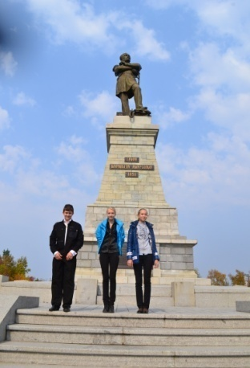
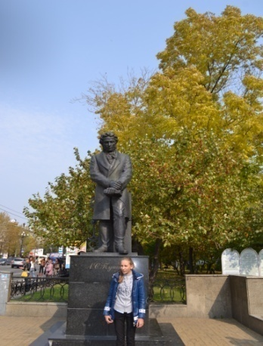
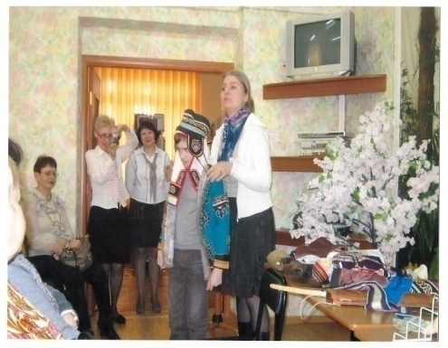
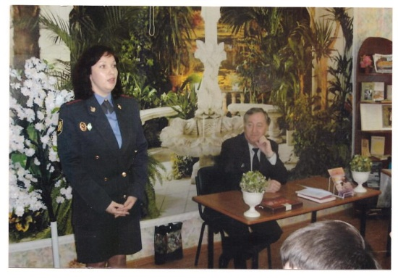
Как мы это делаем? Ресурсы
этнические (живые встречи с писателями, поэтами-земляками, экскурсии в музеи и библиотеки города);
культурные (спектакли, фильмы, театры, кинотеатры, музеи);
экологические;
природные (походы по родному краю).

Slide 8
СИСТЕМА РАБОТЫ ПО ПАТРИОТИЧЕСКОМУ ВОСПИТАНИЮ И ГРАЖДАНСКОМУ СТАНОВЛЕНИЮ ЛИЧНОСТИ ФАКУЛЬТАТИВНОГО КУРСА «ЖИВОЕ КРАЕВЕДЕНИЕ»
Клуб «Сверстни-
ки»
Редакция детского журнала «Расти с Хабаровском»
Писательская организация г. Хабаровска
СЛУЖБА «МИЛОСЕР-ДИЕ», городская организация
участников Вов, Дом ветеранов г. Хабаровска
Общество инвалидов «Интеграция»
СЛУЖБА ЗАБОТЫ
О ПРИРОДЕ РОДИНЫ
Краеведчес -кий музей имени Гродекова
Детская библиотека Краснофлотского района, филиал №1
ОБЪЕДИНЕНИЕ ЮНЫХ ДРУЗЕЙ РОССИЙСКОЙ АРМИИ (в.ч. 2665 г. Хабаровска)
Детская краевая библиотека имени Наволочкина
СОЮЗ
ТВОРЧЕСКИХ
СИЛ:музыкальная школа №4г. Хабаровска, ансамбль «Улыбка»
Дальневосточ-
ный художественный музей г. Хабаровска
Международ-ная интернет - олимпиада «Эрудиты планеты»
Музей боевой славы моряков – амурцев г. Хабаровска
Музей истории КДВО,Музейистории г. Хабаровска
КЛУБ ОЧНО-ЗАОЧНЫХ ПУТЕШЕСТВИЙ «Мой край», «Мой город»

Slide 9
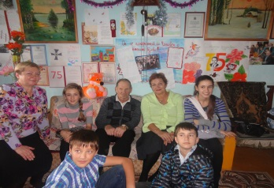
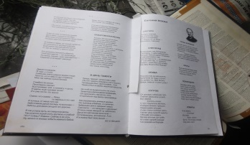
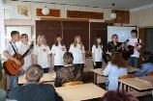
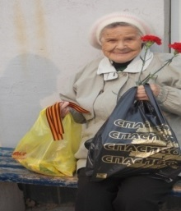
Клуб любителей истории родного края и города
Клуб
любителей поэзии
Клуб очно – заочных путешествий «Мой край»
ВОЕННО-
ПАТРИОТИЧЕСКИЙ КЛУБ
Служба заботы о
природе
родного края
Проекты: «Проба пера «Моя малая Родина», «Эрудиты планеты»
«Добрый дом»
Литературная
гостиная
Группа «Поиск»
Сборник очерков «Судьбы и время»
"Живое краеведение"
Клуб любителей
живописи
-Ансамбль «Улыбка», вокальная студия «Орфей», театральная студия «Тир», хоровая студия «Росинка»
ТВОРЧЕСКИЙ
СОЮЗ
Союз с людьми с
ограниченными
возможностями
ПРОЕКТЫ:
«Эстетическое воспитание учащихся средствами изобразительного и музыкального искусства»
«Библиотека и музей. Мир культуры»
Служба милосердия
«Живая книга памяти», «Георгиевская ленточка», «Помоги ветерану»

Slide 10
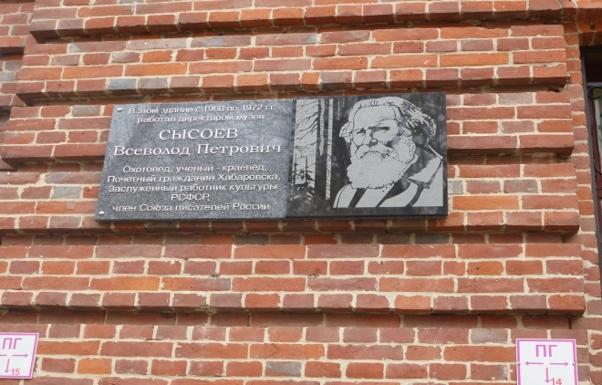
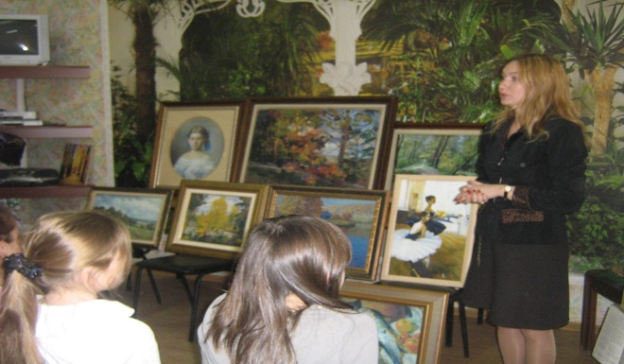
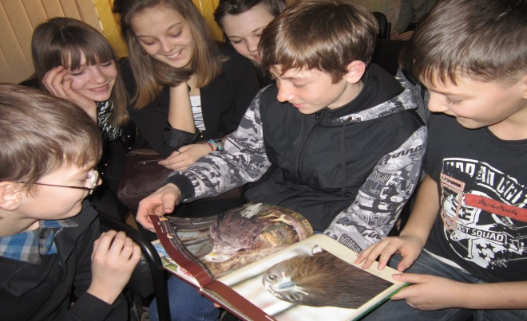
Долгосрочные проекты:
Интеграционный проект «Библиотека и музей. Мир культуры»;
Всероссийский конкурс литературного творчества «Моя малая Родина»;
Всероссийский конкурс литературного творчества «Проба пера»
Литературные гостиные «Комаровские чтения», «Еращенковские чтения», поэтические встречи с Е. К. Коханом, А. Л. Князевым , В.Д. Василиненко, В. Захаровым и другими писателями и поэтами-дальневосточниками
Интеграционный проект «Эстетическое воспитание учащихся средствами изобразительного и музыкального искусства»
Создание видеофильма «Литературный портрет Хабаровска»,
Исследовательские проекты «Поэтический Хабаровск», «Улицы Хабаровска рассказывают», «Я живу в Хабаровске», «Мой город»
Совместно с краеведческим музеем «Мой край родной – частица Родины большой».

Slide 11
Как мы это делаем?
Идея:
«Если человек не любит старые дома, старые улицы, - значит, у него нет любви к своему городу. Если человек равнодушен к памятникам истории своей страны, - значит, он равнодушен к своей стране…»
Д. С. Лихачев

Slide 12
План по подготовке и реализации идеи
изучить творчество поэтов, писателей дальневосточников,
историю улиц, памятников, города. Связанных с литературной жизнью Хабаровска,
составить план изучения краеведческой литературы и прочитать её,
посетить экскурсии по городу, в музеи,
библиотечные занятия,
исследовать интернет-ресурсы,
провести встречи с интересными людьми,
литературные гостиные.

Slide 13
План реализации идеи образовательной экспедиции
Литературная выставка в краеведческом музее «Пять талантливых имён»,
занятия на базе краевой детской библиотеки,
интервью у жителей города на улицах, названных именами писателей, поэтов дальневосточников, города Хабаровска,
фильмики и презентации об улицах города,
рефераты,
карта экскурсии,
сценарии фильма-экскурсии,
пешеходных и автобусных экскурсий,
сценарии литературных гостиных, театрализованных представлений,
фильм-экскурсия.

Slide 14
Оформление итогов и результатов экспедиции
сценарий фильма по отобранному материалу,
нарезаются кадры,
идет озвучивание фильма,
монтаж.

Slide 15
Рефлексия
- Что дала вам работа над проектом?
- Что показалось вам наиболее интересным?

Slide 16
Практикум 10 минут
Идея План по подготовке План Рефлексия Оформление экспедиции и реализации идеи реализации идеи итогов экспедиции

Slide 17
Спасибо за внимание!

